Slide 1
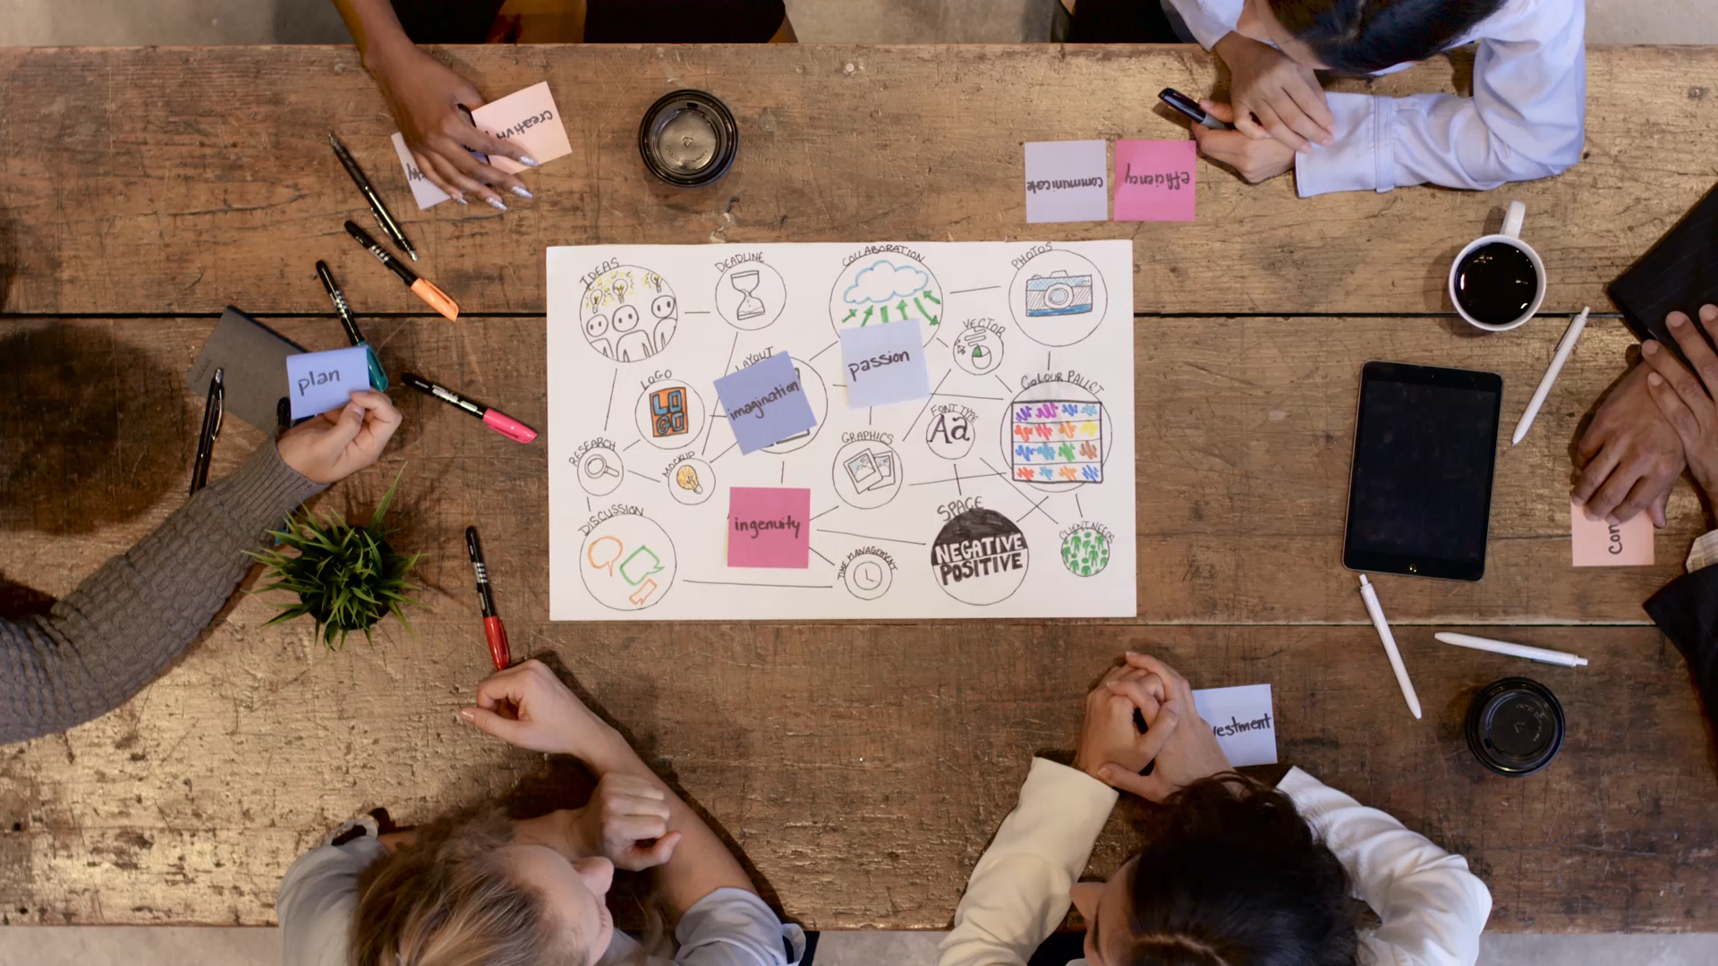
Plan de mercadotecnia
¿Cómo?

Slide 2
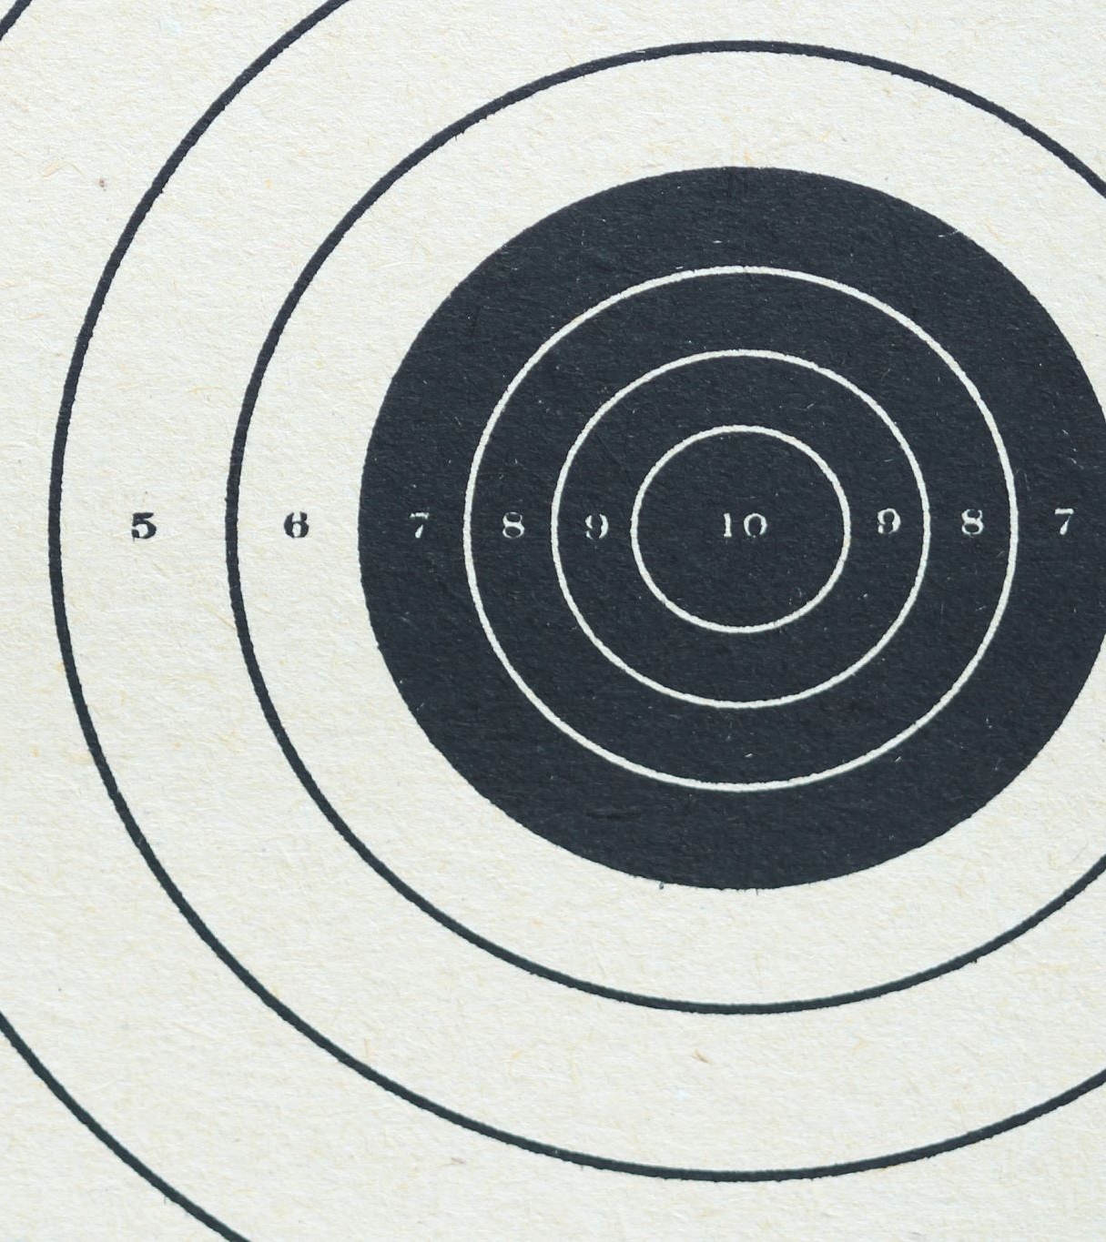
Publico que se quiere llegar
El principal objetivo que se tiene es llegar a toda la población.
No se escatima un rango de edad en especifico, quizá se excluye la población menor a 10 años, esto por tema de falta de evaluación para aplicar las vacunas en ese sector.

Slide 3
¿Cómo se va a llegar?
Jóvenes
Adultos
Por medio de anuncios en sus videojuegos mientras carga al siguiente nivel.
Por medio del uso de redes sociales, principalmente TIK TOK que en este momento es una de las mejores, a través de Instagram.
Por medio de la radio, muchos adultos no pasan mucho tiempo en redes sociales por el estilo de vida.
Periódicos.
Espectaculares

Slide 4
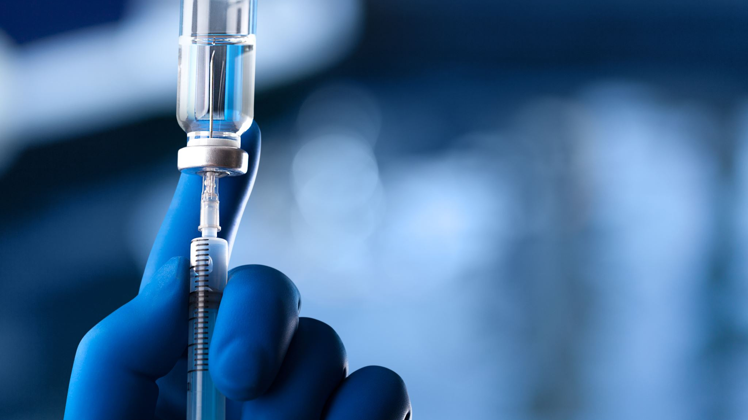
¿Qué van a obtener?
Si bien es cierto que lo que se obtiene de la campaña de vacunación es la inmunidad, existe una recompense, cada cierta cantidad de personas vacunadas van a recibir un premio que se puede cambiar, eso aun es un secreto el premio

Slide 5
Tiempo estimado
2:00
Para no hacer que la gente pierda todo su día, se inicia la campaña de vacunación en 2 horarios distintos en cada una de las distintas cedes.
Lunes, Miércoles y Viernes
Mañana de 8:00 AM a 3:00 PM
Martes, Jueves y Sabado
Tarde de 5:00 PM a 11:00 PM

Slide 6
¿Cuanto tiempo dura?
Ya que no se puede tener todo el tiempo porque la cantidad de vacunas depende de las farmacéuticas, cada grupo de personas se vacunara de 10 años en 10 años. Iniciando con adultos de 90 a +, 80-89, 70-70, 60-69 etc. Iniciando con las letras del primer apellido, con un tiempo de 10 días para grupo.

